Slide 1

Mineração de Dados para Modelagem Preditiva
Tiago Dias

Slide 2

Agenda do dia
Boas-vindas e Introdução
Fundamentos da Mineração de Dados
Seleção de Features e Pré-processamento de Dados
Algoritmos de Mineração de Dados
Avaliação de Desempenho de Modelos
Interpretação e Comunicação de Resultados
Modelo de Modelagem Preditiva na Prática
Sessão de Perguntas e Respostas
Encerramento

Slide 3
Boas-vindas

Slide 4
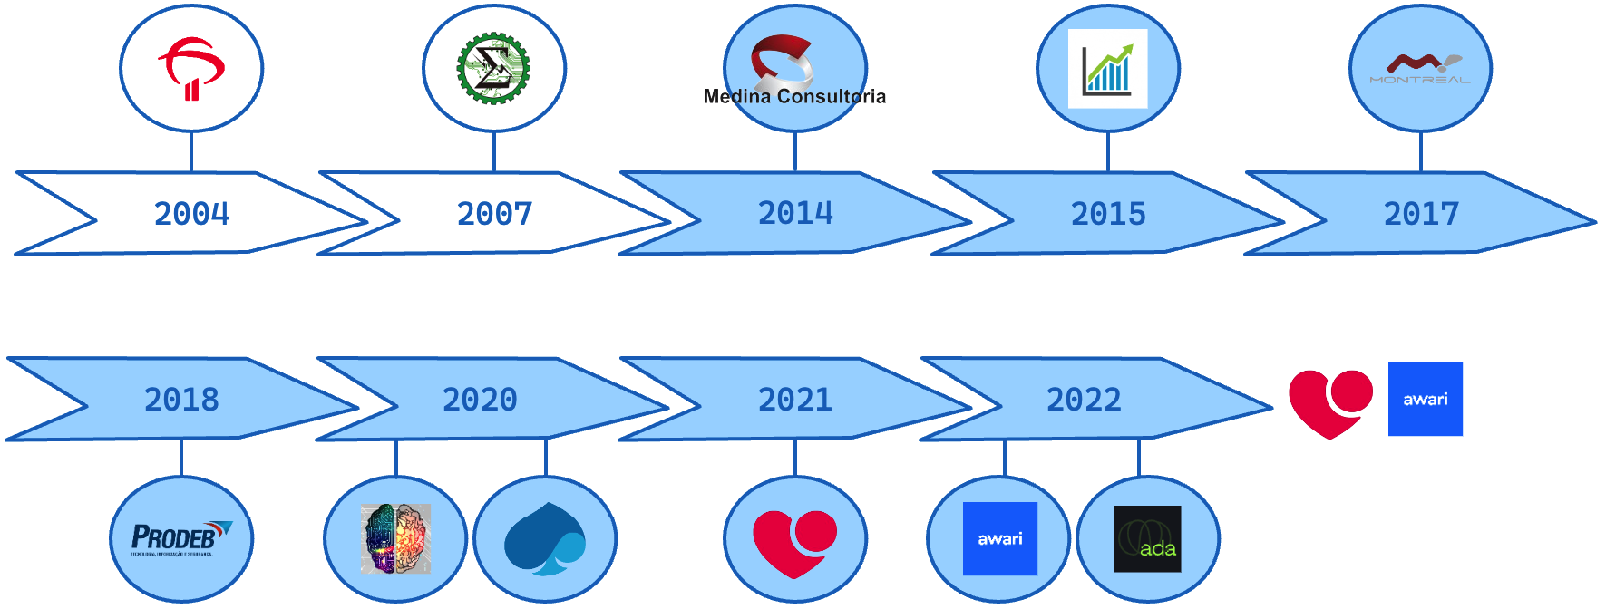
Apresentação

Slide 5
Objetivo da MasterClass
Introduzir os fundamentos da mineração de dados para modelagem preditiva.
Explorar técnicas práticas de seleção de features e pré-processamento de dados.
Apresentar algoritmos essenciais de mineração de dados.
Demonstrar a avaliação de desempenho de modelos preditivos.
Discutir a interpretação e comunicação eficaz de resultados.

Slide 6
Fundamentos

Slide 7
Mineração de Dados
“Mineração de dados é o processo de descobrir padrões interessantes e conhecimento a partir de grandes quantidades de dados.”
Han, J., Kamber, M., & Pei, J. (2011). Data Mining: Concepts and Techniques.

Slide 8
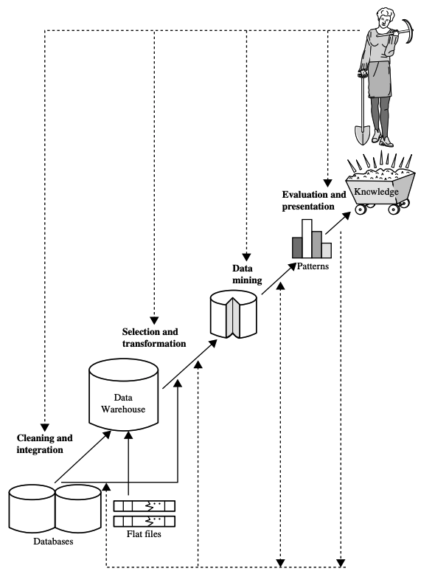
KDD (knowledge discovery from data)
Data cleaning (Limpeza de dados)
Data integration (Integração de dados)
Data selection (Seleção de dados)
Data transformation (Transformação de dados)
Data mining (Mineração de dados)
Pattern evaluation (Avaliação de padrões)
Knowledge presentation (Apresentação de conhecimento)
Han, J., Kamber, M., & Pei, J. (2011). Data Mining: Concepts and Techniques.

Slide 9
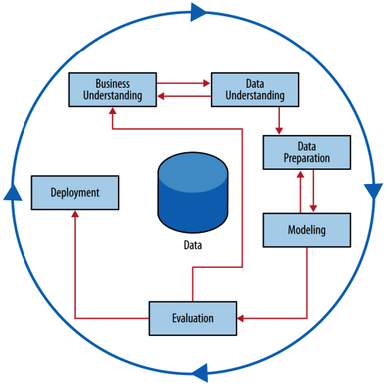
CRISP-DM (Cross Industry Standard Process for Data Mining)
Business Understanding (Compreensão do Negócio)
Data Understanding (Compreensão dos Dados)
Data Preparation (Preparação dos dados)
Modeling (Modelagem)
Evaluation (Avaliação)
Deployment (Implantação)
Provost, F., & Fawcett, T. (2013). Data Science for Business

Slide 10
Modelagem Preditiva
“O processo de desenvolvimento de uma ferramenta ou modelo matemático que gera uma previsão precisa.”
Kuhn, M., & Johnson, K. (2013). Applied Predictive Modeling.

Slide 11
Mineração de Dados na Modelagem Preditiva
A mineração de dados desempenha um papel importante na modelagem preditiva, fornecendo as técnicas e processos necessários para transformar dados brutos em informações acionáveis.
Todo o processo para extrair valor dos dados e possibilitar a antecipação de tendências e comportamentos futuros, está centrado no uso das técnicas de mineração de dados de forma a obter um modelo matemático que represente os dados conhecidos e interprete os dados desconhecidos. Possibilitando resolver diversos problemas de negócios.

Slide 12
Seleção de Features e Pré-processamento

Slide 13
Coleta e Preparação de Dados
Extração de Dados
A etapa de extração envolve a obtenção de dados de diversas fontes. Ponto de partida para a preparação de dados de qualidade.
Fontes de Dados:
Bancos de Dados Relacionais
Data Warehouses e Data Lakes
APIs Web
Arquivos de Dados
Web Scraping

Slide 14
Coleta e Preparação de Dados
Limpeza de Dados
A limpeza de dados é o processo de corrigir, remover ou lidar com dados que estão incompletos, incorretos, duplicados ou irrelevantes. Passo crítico, pois a qualidade dos dados influencia diretamente na performance do modelo.
Identificação de Valores Ausentes (Missing Data)
Tratamento de Dados Duplicados
Correção de Erros de Tipagem e Valores Inconsistentes
Detecção de Outliers

Slide 15
Coleta e Preparação de Dados
Transformação de Dados
A transformação de dados envolve a conversão de dados em um formato mais apropriado para análise e construção de modelos preditivos. Geração de novas variáveis e a manipulação dos dados existentes.
Normalização e Padronização
Codificação de Variáveis Categóricas
Criação de Novas Variáveis (Feature Engineering)

Slide 16
Análise Exploratória de Dados (EDA)
O objetivo principal de uma análise exploratória é explorar, e assim ter uma melhor compreensão dos dados antes da aplicação de algoritmos de machine learning. Realizar investigações preliminares para identificar padrões, detectar anomalias, verificar suposições e testar hipóteses através de estatísticas e visualizações gráficas.

Slide 17
Análise Exploratória de Dados (EDA)
Visualização de Dados
Histogramas
Gráficos de Dispersão (Scatter Plot)
Boxplot
Pair Plot (ou Matrix de Correlação)
Heatmaps (Mapas de Calor)
Gráficos de Barras e Setores

Slide 18
Análise Exploratória de Dados (EDA)
Identificação de Padrões
Análise de Tendências Temporais
Análise de Correlação
Análise de Outliers
Agrupamento (Clustering)
Análise de Séries Temporais
Relações Não Lineares
Distribuição Condicional

Slide 19
Seleção de Variáveis
Envolve a identificação e escolha dos atributos (ou "features") mais relevantes, além de potencialmente enriquecer os dados com fontes adicionais, essas técnicas podem melhorar o desempenho do modelo. Um processo bem conduzido de seleção de variáveis pode reduzir a complexidade do modelo, aumentar a acurácia e minimizar o risco de overfitting.
Técnicas para Identificar as Variáveis Mais Relevantes
PCA (Análise de Componentes Principais)
RFE (Eliminação Recursiva de Atributos)
Enriquecimento dos Dados com Outras Fontes
Fontes Externas de Dados
Feature Engineering

Slide 20
Algoritmos

Slide 21
Criação de Modelos
Escolha de Algoritmos
A escolha deve ser orientada pelas características dos dados e pela natureza do problema a ser resolvido (por exemplo, classificação, regressão, clustering, etc.).
Classificação:
Regressão Logística | Árvores de Decisão | Support Vector Machine (SVM) | K-Nearest Neighbors (KNN)
Regressão:
Regressão Linear | Regressão Ridge e Lasso | XGBoost e LightGBM
Clustering:
K-Means | DBSCAN
Algoritmos de Redes Neurais:
Redes Neurais Artificiais (ANNs) | Redes Neurais Profundas (Deep Learning)

Slide 22
Criação de Modelos
Treinamento de Modelos
O treinamento do ocorre com a apresentação dos dados de treino ao modelo, com as variáveis independentes e dependentes, a depender do problema, para que ele aprenda os padrões e relações dentro dos dados. Etapas do Treinamento de Modelos:
Divisão dos Dados
Ajuste de Hiperparâmetros
Treinamento

Slide 23
Avaliação

Slide 24
Avaliação de Modelos
A avaliação visa entender o quão bem o modelo está se saindo em relação ao seu objetivo principal. A escolha das métricas apropriadas depende do tipo de problema (classificação, regressão ou clustering).
Classificação
Acurácia | Precisão (Precision) | Revocação (Recall ou Sensibilidade) | F1-Score | AUC-ROC
Regressão
Erro Médio Absoluto (MAE) | Erro Quadrático Médio (MSE) | Raiz do Erro Quadrático Médio (RMSE) | Coeficiente de Determinação (R²)
Clustering
Índice de Silhueta | Índice de Rand Ajustado

Slide 25
Implementação
Modelos em Produção
Antes de colocar um modelo em produção, algumas considerações precisam ser feitas.
Deploy
Escalabilidade
Interoperabilidade
Latência
Integração
APIs para Predição
On-Premise vs Cloud
CI/CD

Slide 26
Monitoramento
Uma vez em produção, o modelo precisa ser monitorado continuamente para garantir que mantenha sua eficácia.
Performance do Modelo
Métricas de Performance
Drift de Dados
Desempenho no Tempo
Manutenção e Atualização de Modelos
Re-treinamento
Versão do Modelo
Monitoramento de Infraestrutura
Uso de Recursos Computacionais
Acompanhamento de Latência e Throughput

Slide 27
Interpretação e Comunicação

Slide 28
Geração de Insights e Ação
Interpretação de Resultados
Transformação de Dados em Conhecimento
Significado dos Resultados
Ferramentas de Visualização
Análise de Sensibilidade e Confiabilidade
Análise de Sensibilidade
Intervalos de Confiança e Probabilidade
Comunicação dos Insights
Histórias com Dados
Recomendações Práticas

Slide 29
Geração de Insights e Ação
Aprimoramento Contínuo
Feedback para o Modelo
Incorporação de Novos Dados
Recalibração do Modelo
Teste de Hipóteses e Experimentação
Teste A/B
Melhoria de Políticas e Estratégias
Iteração do Modelo
Revisão e Reavaliação Regular
Automatização de Melhorias

Slide 30
Prática

Slide 31
Prática no notebook
Problema: Um empresa que aluga imóveis precisa precificar novos produtos que nunca foram alugados anteriormente sem uma preferência base de preço. Como ser assertivo em preços de novos produtos? Quais são as características que precisamos levar em conta para decidir o preço de aluguel de um imóvel?
Base de Dados: https://www.kaggle.com/datasets/renatosn/sao-paulo-housing-prices
Modelo de Regressão: https://colab.research.google.com/drive/1n4-P2v04DTLI1YWKOcUCzB227HxEHATG?usp=sharing

Slide 32
Perguntas e Respostas

Slide 33

Dúvidas?

Slide 34
Encerramento

Slide 35

Recapitulação dos Principais Pontos
Fundamentos
Algoritmos
Interpretação e Comunicação
Mineração de Dados para Modelagem Preditiva
Seleção de Features e Pré-processamento de Dados
Modelagem Preditiva na Prática
Avaliação

Slide 36

Livro Referência

Slide 37
Contatos
Através da mentoria
Email: diasctiago@gmail.com
Linkedin: https://www.linkedin.com/in/diasctiago/
Github: https://github.com/diasctiago
Blog: https://www.dadosaocubo.com/
Telefone: (71)99179-0462

Slide 38

Feedbacks
https://forms.gle/XpWmSRcxNYaZayuj8

